Slide 1
1970 - 2020: 50 anni di regionalismo
Presentazione delle fonti documentali
del Polo culturale "Mattia Preti"
sul tema del regionalismo italiano e calabrese

Slide 2
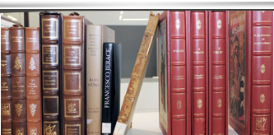
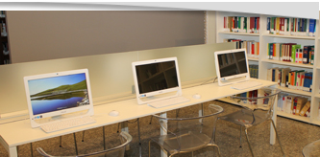
IL POLO CULTURALE "MATTIA PRETI"…………non una semplice biblioteca!
è un sistema integrato di gestione culturale, inaugurato nel 2014;
è il risultato di un progetto intrapreso dal Consiglio regionale per la valorizzazione e l’accessibilità del proprio patrimonio culturale;
si configura come punto di accesso per l’assolvimento dei diritti all’informazione, al sapere e alla conoscenza da parte della collettività, nel rispetto della legislazione italiana, europea e internazionale e in ossequio al Codice dei beni culturali che definisce tali (ovvero beni culturali) gli archivi, la documentazione e le raccolte librarie degli enti pubblici territoriali (Dlgs n. 42/2004, art.10).

Slide 3
Il patrimonio culturale del Polo
• FONDO BIBLIOTECA costituito da circa 39.000 volumi comprendenti monografie, collane, periodici, codici e diverse piattaforme e banche dati digitali con particolare riguardo al settore giuridico e socio – politologico, ma anche alla storia, alla cultura e all’identità calabrese e delle minoranze linguistiche storiche presenti nel territorio.
• FONDO DOCUMENTALE costituito dalla documentazione amministrativa fra cui, in particolare, i resoconti e gli atti assembleari.
• FONDO EMEROTECA costituito dalla collezione - dal 1971 ad oggi -di quotidiani locali e nazionali, riviste e periodici per un totale complessivo di circa 100 testate.

Slide 4
50 anni di Regioni a statuto ordinario: riflettere sul ruolo delle autonomie
La ricorrenza del cinquantenario del Regionalismo ha rappresentato l’occasione per avviare iniziative di studio e ricerca utilizzando le fonti documentali presenti al Polo culturale: fondo biblioteca (libri, manuali, codici), fondo emeroteca (giornali e riviste) e fondo documentale (atti assembleari, resoconti e documentazione amministrativa).
L’opportunità è stata colta come stimolo di riflessione sul ruolo dell’istituzione regionale - in particolare l’assemblea legislativa - in questi cinquanta anni, ripercorrendo fatti e documenti che ne hanno caratterizzato la vita politica, per meglio comprendere il punto di partenza e, soprattutto, il punto di maturazione cui è giunto il processo di unitarietà e sviluppo della Regione Calabria.

Slide 5
Il Progetto e il Metodo di Ricerca
Si è deciso di realizzare la prima raccolta sulle fonti documentali disponibili presso il Polo in materia di regionalismo italiano e calabrese, secondo la metodologia che propone un utilizzo sinergico dei tre fondi summenzionati.
Il progetto intende fornire, in particolare a studiosi e ricercatori, ma anche a quanti interessati all’argomento, una mappatura del materiale presente al Polo che offre la possibilità di approfondire una tematica non solo attraverso la letteratura scientifica ad essa dedicata, ma anche attraverso la voce dell’informazione da parte della stampa e attraverso il dibattito politico e i conseguenti atti assembleari (in particolare i resoconti consiliari che sono stati catalogati e trasferiti al Polo dove sono esposti ai fini della consultazione pubblica).
Le ricerche bibliografiche elaborate riportano l’indicazione della documentazione rintracciata:
per i testi: autore, titolo, casa editrice, anno di pubblicazione, numero di inventario e collocazione;
per i giornali: autore, titolo, testata giornalistica, numero e anno di riferimento, numero di inventario e collocazione;
per la documentazione istituzionale – amministrativa: fonte, numero di inventario e di catalogazione e, laddove esistenti, i link di collegamento alla banca dati del sito del Consiglio regionale per gli atti e le leggi regionali.

Slide 6
.
La duplice finalità della raccolta
• evidenziare l’ampiezza e l’articolazione informativa attraverso l’interconnessione dei tre fondi, valorizzando in particolar modo il patrimonio documentale autoprodotto dal Consiglio regionale;
• comunicare e divulgare la fruibilità di tale documentazione autoctona quale proiezione esterna dell’attività assembleare che, pertanto, può anche ben essere collocata fra le azioni di accountability, trasparenza e partecipazione dell’istituzione consiliare.

Slide 7
.
Le principali chiavi di ricerca
Al fine di poter meglio suddividere il lavoro di ricerca e approfondimento si sono individuati tre ambiti tematici:
1. Lo Statuto del 1971
2. La Riforma statutaria del 2004
3. Aspetti del Regionalismo

Slide 8
FOCUS per ambiti di ricerca
Dopo la divisione del macro tema sul regionalismo italiano e calabrese in ambiti di studio, per ognuna delle chiavi di ricerca sono stati individuati degli specifici argomenti da indagare:
Statuto 1971 La rivolta della città di Reggio Calabria
Riforma statutaria 2004 La Commissione consiliare per l’autoriforma
Aspetti del regionalismo La Sanità calabrese
.

Slide 9
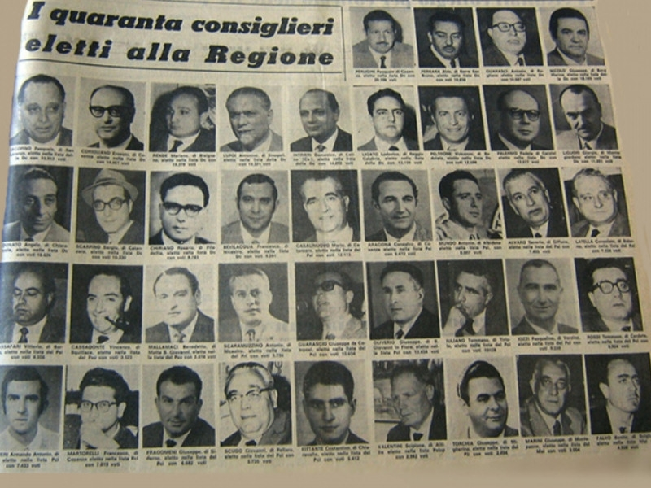
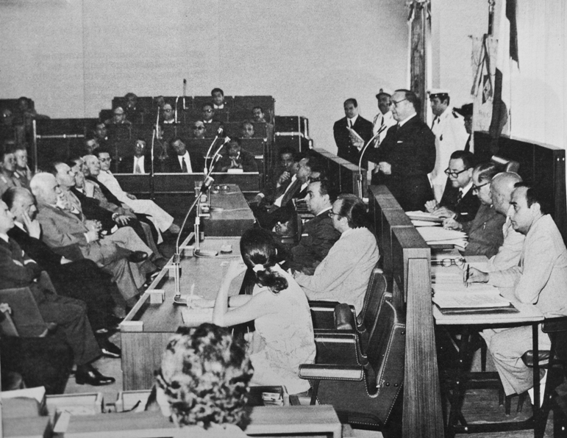
Ambito tematico: STATUTO 1971
Le tappe fondamentali
7 e 8 giugno 1970 Elezione regionali in cui venne letta la prima assemblea legislativa composta da quaranta consiglieri regionali che furono chiamati ad approvare il primo statuto della Regione.
13 luglio 1970 Insediamento della I Legislatura del Consiglio regionale della Calabria nella sede provvisoria del palazzo della Provincia di Catanzaro.
15 settembre 1970 Elezione della Commissione Statuto per la predisposizione del progetto di articolato statutario.
16 febbraio 1971 Approvazione in Consiglio regionale dell’o.d.g. «compromesso Colombo» col quale si definiva l’assetto istituzionale della Calabria, dando a Catanzaro il titolo di Capoluogo e la sede della Presidenza della Giunta regionale e a Reggio la sede del Consiglio, «con possibilità di riunioni nelle altre città capoluogo».
fine febbraio 1971 Conclusione dei lavori della Commissione Statuto.
31 marzo 1971 Approvazione dello Statuto durante l’ultima riunione del Consiglio regionale tenutasi a Catanzaro.
4 aprile 1971 Proclamazione solenne dello Statuto a Reggio Calabria presso il Teatro Comunale.
28 luglio 1971 Approvazione in Parlamento dello Statuto della Regione Calabria con la legge n. 519.

Slide 10
.
FOCUS tematico: Lo Statuto del 1971 si interseca ala rivolta della città di Reggio Calabria (1)
«Esisteva, dunque, la consapevolezza degli effetti laceranti che le rivendicazioni territoriali e i conflitti infra-regionali concentratisi nel momento di costituzione della Regione nel 1970 potevano avere sull’unità della Calabria, che storicamente possedeva un’identità regionale plurima e perciò debole.»
Ambrosi L. in Storicamente, 6 (2010) "Regionalizzazione e localismo. La rivolta di Reggio Calabria del 1970 e il ceto politico calabrese".
Era dunque nota «la lunga durata della quasi incomunicabilità tra le varie Calabrie così diverse per tradizione storica, struttura economica, articolazione sociale. Dalla prima alla seconda Pro-Calabria [leggi speciali rispettivamente di inizio Novecento e degli anni Cinquanta] non erano mancate ragioni di contrasto.»
Cingari G. 1982 , Storia della Calabria dall’Unità ad oggi, Roma-Bari: Laterza.
- 1988, Reggio Calabria, Roma-Bari: Laterza.

Slide 11
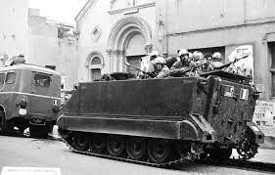
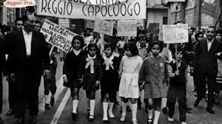
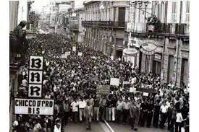
FOCUS tematico: Lo Statuto del 1971 si interseca alla rivolta della città di Reggio Calabria (2)
14 luglio 1970: Primi disordini a Reggio per la questione del capoluogo. Iniziano i moti di Reggio, definita «la rivolta più lunga e socialmente estesa della storia dell’Italia repubblicana.»
«Simili rivendicazioni «settoriali» o meglio, in questo caso, territoriali erano state generate, in diverse parti d’Italia e non solo al Sud, proprio dal timore di esserne marginalizzati ed esclusi dai progressi compiuti dal Paese nei decenni del boom. Era stato il processo di modernizzazione economica e sociale degli anni Sessanta ad alimentare ulteriormente la competizione tra territori per accaparrarsi le opportunità di sviluppo e i benefici offerti dal governo nazionale (università, investimenti industriali, ecc.) a una regione periferica e dipendente come la Calabria. Ma proprio una riforma innovativa come la costruzione di un livello di governo regionale, più ravvicinato, che avrebbe potuto soddisfare meglio tali rivendicazioni e risolvere questi conflitti, produsse il “corto circuito”».
«La rivolta di Reggio del 1970 può essere considerata il caso più estremo delle difficoltà incontrate nel creare una classe politica e un livello di governo su scala regionale, contraddistinto dall’incapacità del ceto politico calabrese di far prevalere un’ottica regionalistica su quella localistica.»
Ambrosi L. in Storicamente, 6 (2010) "Regionalizzazione e localismo. La rivolta di Reggio Calabria del 1970 e il ceto politico calabrese".
.

Slide 12
.
FOCUS tematico: Lo Statuto del 1971 si interseca ala rivolta della città di Reggio Calabria (3)
La rivolta fu sedata, dopo mesi di assedio, nel febbraio del 1971.
Per la soppressione della rivolta si ricorse all’uso della forza (invio dell’esercito e sospensione delle libertà con il decreto Restivo), ma anche a mediazioni e compromessi politici (il cosiddetto "Pacchetto Colombo") che portarono a un'insolita divisione degli organi istituzionali della Calabria (la Giunta regionale a Catanzaro, il Consiglio a Reggio Calabria) e all'insediamento nel territorio reggino di apparati produttivi che non furono mai realizzati o furono subito oggetto di speculazioni da parte della 'ndrangheta (es. i poli industriali di Saline Joniche e di Gioia Tauro).
Cfr. Luigi Ambrosi La rivolta di Reggio. Storia di territori, violenza e populismo nel 1970 (Prefazione di Salvatore Lupo), Rubbettino, 2009

Slide 13
Il significato storico-politico dei Moti di Reggio: “da Reggio più di una questione sulla classe politica italiana”* (1)
«La rivolta appartiene pienamente agli anni Settanta, come periodo di crisi e di cesura della storia d’Italia. Essa fu un segno grave e premonitore, per quanto territorialmente circoscritto, delle fragili basi di consenso su cui era basata la “repubblica dei partiti” e su cui sembra fondarsi, dall’Unità d’Italia, la classe dirigente nazionale. La protesta reggina del 1970 ebbe certo una peculiarità territoriale, reggina, calabrese o meridionale, ma ciò non vuol dire che i processi storici che addensarono in essa fossero tipici di un’area geografica piuttosto che di un’altra. In questa prospettiva, la rivolta appare anticipatrice di processi che si sarebbero affermati in seguito, su scala nazionale e non solo, e può essere osservata come l’inizio di tendenze pienamente dispiegatesi nel presente piuttosto che come il retaggio di un antico passato». (L. Ambrosi).
(G. Pansa, inviato de «La Stampa» durante la rivolta reggina.)

Slide 14
Il significato storico-politico dei Moti di Reggio: “da Reggio più di una questione sulla classe politica italiana”* (2)
1970-1971
Differenze territoriali, competizione tra territori e paura di essere marginalizzati dalle politiche di sviluppo.
Mancata vitalità dei Partiti nel canalizzare le proteste e il malcontento verso un percorso democratico.
Criticità dell’intera classe politica italiana nel rinviare le decisioni e non mantenere le promesse.
Affermazione di una dimensione personalistica della politica
Diffusione ed efficacia di toni populisti, in particolare antipartito, che denunciano il divario tra la società e la politica.
MOTI DI REGGIO CALABRIA
2020
A distanza di cinquanta anni si rileva la permanenza delle stesse problematiche.
DIFFIDENZA DEI CITTADINI VERSO LA POLITICA E I PARTITI; AFFERMAZIONE DI MOVIMENTI ANTISISTEMA E POPULISTI; ASTENSIONISMO ELETTORALE.
*(G. Pansa, inviato de «La Stampa» durante la rivolta reggina.)

Slide 15
Ambito tematico: Riforma statutaria del 2004
Legge costituzionale n. 1/1999
Legge costituzionale 3/2001
RIFORMA STATUTARIA DEL 2004
http://www.consiglioregionale.calabria.it/portale/BancheDati/Statuto/Statuto
Riforma titolo V della Costituzione

Slide 16
Focus tematico: La Commissione Riforme (1) Le tappe fondamentali della nuova stagione costituente
18 dicembre 2000 Legge regionale n. 21 «Istituzione della Commissione consiliare per l’Autoriforma della Regione Calabria» - http://www.consrc.it/bdf/api/BDF?numero=21&anno=2000
25 gennaio 2001 il Consiglio regionale elegge Naccarato Presidente della Commissione
27 settembre 2001 presentazione prima bozza dello Statuto (progetto di legge statutaria n.4)
10 dicembre 2001 Legge regionale n. 35 «Disciplina del Referendum previsto dall’art. 123 della Costituzione per l’approvazione delle Leggi regionali di revisione statutaria»-http://www.consrc.it/bdf/api/BDF?numero=35&anno=2001
27 marzo 2002 Legge regionale n. 18 «Modifiche ed integrazioni alla Legge regionale 18 dicembre 2000, n. 21- http://www.consrc.it/bdf/api/BDF?numero=18&anno=2002
17 febbraio 2003 Proposta di legge al Parlamento «Modifiche ed integrazioni degli art. 122 e 126 della Costituzione»
28 marzo 2003 approvazione del testo dello Statuto in Commissione- http://www.consiglioregionale.calabria.it/portale/Istituzione/Commissioni/VisualizzaSommario/981?comm=Autoriforma

Slide 17
Focus tematico: La Commissione Riforme (2)
Le tappe fondamentali della nuova stagione costituente
13 maggio 2003 Approvazione del testo in Consiglio in prima lettura - http://www.consiglioregionale.calabria.it/upload/integrali_aula/067.htm
31 luglio 2003 Approvazione del testo in Consiglio in seconda lettura -http://www.consiglioregionale.calabria.it/upload/integrali_aula/74_7_31072003.htm
28 agosto 2003 il Governo impugna lo Statuto davanti alla Corte Costituzionale in 5 punti
13 gennaio 2004 Sentenza della Consulta - http://www.consiglioregionale.calabria.it/commissione_riforme/
06 maggio 2004 Riapprovazione del testo in Consiglio in prima lettura- http://www.consiglioregionale.calabria.it/upload/integrali_aula/093.htm
06 luglio 2004 Riapprovazione del testo in Consiglio in seconda lettura -http://www.consiglioregionale.calabria.it/upload/integrali_aula/094.htm
19 ottobre 2004 Promulgazione legge regionale n. 25 di Approvazione dello Statuto- http://www.consrc.it/bdf/api/BDF?numero=25&anno=2004

Slide 18
ATTIVITÀ LEGISLATIVA DELLA COMMISSIONE RIFORME
Seduta 16 marzo 2001
La Commissione entra nel vivo dei lavori toccando uno dei temi più controversi: la forma di governo e la rivalutazione delle riforme
Seduta 22 maggio 2001
Seduta interlocutoria che porterà alla presentazione da parte dell’Ufficio di Presidenza di una proposta organica di Statuto
Seduta 27 settembre 2001
Presentazione della «Nuova Carta Costituzionale della Calabria
Dal 27 settembre 2001 al 25 giugno 2002 la commissione ha tenuto 25 sedute utili ed è stata impegnata per 96 ore fra discussioni, audizioni di illustri costituzionalisti (Prof. B. Caravita di Toritto; Prof. S. Gambino) e votazioni
Approvazione nella prima decade di maggio 2002 di 44 articoli su 58

Slide 19
ATTIVITÀ INFORMATIVA DELLA COMMISSIONE RIFORME
Il progetto del nuovo Statuto è oggetto di una serie di iniziative finalizzate a stimolare l’interesse e il coinvolgimento di larghi settori della società civile calabrese
Iniziative editoriali
Pubblicazione sito internet
Fascicoli cartacei ed elettronici
La proposta viene stampata in tremila copie e distribuita in convegni e seminari: su iniziativa del Presidente del Consiglio regionale viene redatto un quaderno allegato alla rivista ‘Calabria’, contenente il progetto di legge sul nuovo Statuto, distribuito a tutti gli abbonati con il numero di ottobre 2001 in oltre ventimila copie
CONVEGNI
«I nuovi Statuti regionali dell’Italia che cambia»-
Presidente Fedele 29 settembre 2001
Convegno promosso sull’argomento
dalla ‘Fondazione Guarasci’
Seminario dell’Associazione degli ex consiglieri

Slide 20
PARTECIPAZIONE
E’ stato organizzato un programma di audizioni dal 3 dicembre 2001 al 14 gennaio 2002
5 sedute
20 ore di lavoro
Sono state ascoltate osservazioni, critiche, proposte di quasi 40 rappresentanti del mondo istituzionale ecc.
Associazione ex consiglieri
Confartigianato
Università Mediterranea
Commissione regionale
per le pari opportunità
ANCI
Università Magna Grecia
Confindustria
UPI
Confagricoltura
Confcommercio
Coldiretti

Slide 21
I CONTENUTI
La maggior parte degli articoli, anche quelli più complessi, sono stati approvati all’unanimità
I principi e le finalità sono volti non solo alla valorizzazione dei territori, ma soprattutto alla tutela delle singole comunità
(Titolo 1)
Diviene centrale la partecipazione popolare.
Elevati a dignità statutaria alcuni strumenti di controllo e partecipazione quali il Difensore civico e la Commissione pari opportunità
(Titolo 2)
Viene recuperato
Il ruolo che compete al Consiglio regionale, sede rappresentativa della volontà popolare, attraverso il rafforzamento delle funzioni conoscitive e di controllo del Consiglio regionale e il riconoscimento di uno specifico ruolo delle opposizioni
(Titolo 3)
Elezione diretta del Presidente della Giunta
(Titolo 3)

Slide 22
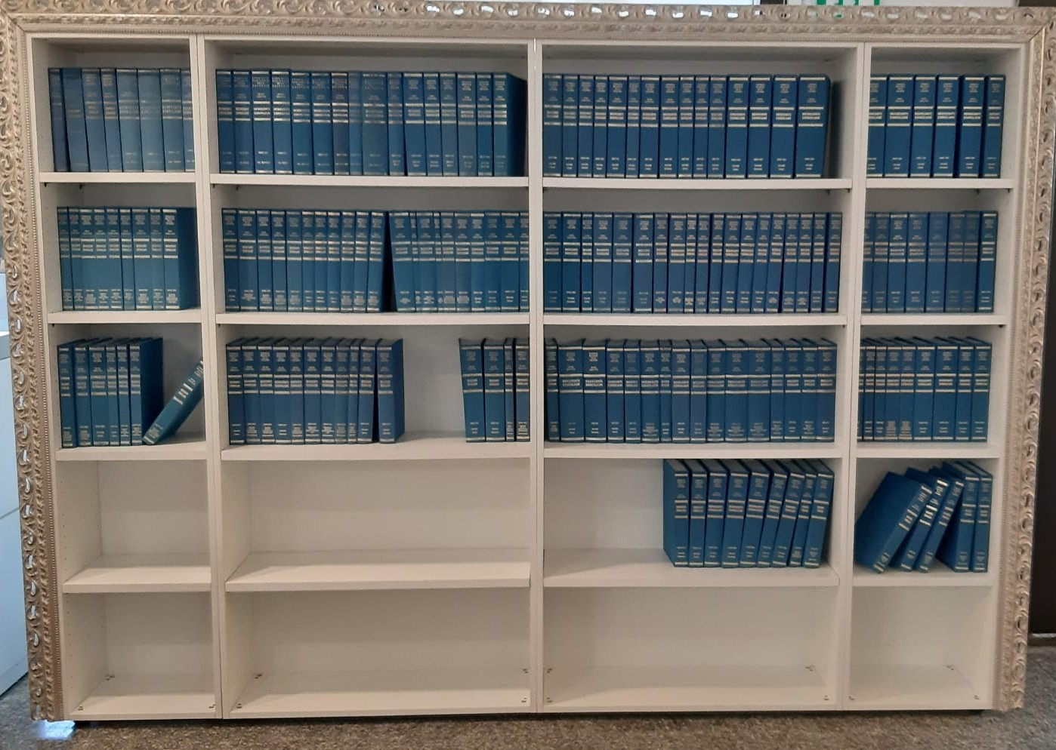
Ambito tematico: Aspetti del regionalismo (1)
Excursus del regionalismo italiano e il suo evolversi
In questo studio e nella ricerca delle fonti si è dato particolare risalto ai volumi dei resoconti integrali delle sedute di Consiglio regionale dal 1970 al 2010 (ultimo anno di pubblicazione cartacea).
Nel corso del 2020 i volumi dei resoconti (che contengono tutti i dibattiti consiliari e tutti i documenti di seduta) sono stati esposti al Polo culturale in apposita libreria, procedendo alla loro inventariazione e catalogazione.
Si tratta di 116 volumi per un totale di oltre 110.000 pagine di documentazione.

Slide 23
Ambito tematico: Aspetti del regionalismo (2)
Excursus del regionalismo italiano e il suo evolversi
Per ogni volume dei resoconti consiliari - oltre ai riferimenti del numero di inventario e di collocazione - sono state specificate le sedute in esso contenute, indicandone i numeri. Tale dato infatti non rientra fra le informazioni richieste dai sistemi di catalogazione e, pertanto, la raccolta garantisce un’informazione maggiormente esaustiva e immediata per un eventuale lavoro di ricerca e/o studio che fosse circoscritto a specifiche sedute consiliari.
Sono, altresì, in corso la stampa e la rilegatura dei resoconti dal 2010 al 2019 e la digitalizzazione dei resoconti esistenti soltanto in formato cartaceo dalla VI^ Legislatura a ritroso. Entrambi i progetti, ideati alla luce del lavoro di ricerca delle fonti, sono volti a promuovere e favorire l’accessibilità dei documenti prodotti dal Consiglio regionale, anche in piena coerenza con gli obiettivi strategici dell’ente (dematerializzazione attraverso l’utilizzo dei formati «open data» e trasparenza).
http://www.consiglioregionale.calabria.it/poloculturale/default.asp?selez=ambito_1

Slide 24
Focus tematico: La Sanità calabrese (1)
Le politiche e la gestione sanitaria rappresentano una delle competenze regionali che più di tutte incide sulla vita dei cittadini, ma anche nella valutazione della capacità amministrativa delle stesse Regioni.
La situazione emergenziale sanitaria causata dalla pandemia per Covid-19 ha avuto l’effetto di uno stress-test per tutti i sistemi sanitari del Paese, svelandone luci e ombre, eccellenze e fragilità.
La scelta del terzo focus è stata effettuata proprio alla luce degli eventi e della grandissima e rinnovata centralità del tema, considerata l’esigenza informativa che si è creata intorno ad essa.

Slide 25
Focus tematico: La Sanità calabrese (2)
La ricerca delle fonti è stata preceduta da una ricostruzione storica del sistema sanitario nazionale e regionale nel suo evolversi, passando dall’attuazione dei Piani per la salute all’approvazione dei Piani di rientro e commissariamento della sanità, con un’analisi sul depotenziamento dell’attività legislativa delle Assemblee regionali soggette a Commissariamento.
Le raccolte bibliografiche hanno riguardato in particolare la ricerca degli atti consiliari, attraverso lo sfoglio dei volumi dei resoconti, per un totale approssimativo di circa 110.000 pagine.

Slide 26
Focus tematico: La Sanità calabrese (3)
Sono state elaborate tre raccolte bibliografiche sul tema, contenenti:
1) le leggi regionali in materia sanitaria approvate dal 1970 al 2020, (134 leggi regionali) indicando il volume dei resoconti integrali in cui sono reperibili sia il testo storico della legge sia la discussione avvenuta in Aula, numero di inventario, collocazione, link alla banca dati delle leggi regionali, contenente il testo armonizzato con le eventuali modifiche, e, ove esistente, il link alla seduta consiliare; le leggi regionali approvate dopo il 2010 e il relativo “iter legis” pubblicato sul sito istituzionale del Consiglio regionale; le sedute consiliari in cui è stato discusso, dibattuto o riferito in materia di sanità;
2) gli atti di indirizzo e controllo (interrogazioni, mozioni, ordini del giorno, interpellanze, per un totale di 353 atti) discussi e approvati in materia sanitaria dal 1970 ad oggi. Nella raccolta sono state fornite ulteriori informazioni rispetto a quelle consentite dagli ordinari sistemi di catalogazione, come l’indicazione del volume dei resoconti e del numero di seduta consiliare in cui rinvenire il testo ed il dibattito e il link alla seduta ove esistente. Per completezza informativa e grazie alle banche dati del sito istituzionale, si è inoltre proceduto a inserire anche tutti gli atti di indirizzo e controllo successivi al 2010 con apposito collegamento ipertestuale, poiché non consultabili come documentazione cartacea.
3) l’elenco delle monografie e riviste presenti nei fondi biblioteca ed emeroteca in materia di sanità, con indicazione del titolo, autore, casa editrice, anno di pubblicazione, inventario e collocazione.
http://www.consiglioregionale.calabria.it/poloculturale/default.asp?selez=ambito_1

